Slide 1





LG CNS INSPIRE CAMP 3TH 해커톤
금융 서비스
장애 시뮬레이션 플랫폼
팀장 | 지민우
팀원 | 유지우, 이경민, 정다연, 정회성, 조성민, 최현서

Slide 2
CONTENTS
1
배경 및 문제 정의
4
서비스 아키텍처
2
서비스 소개
5
마무리
3
서비스 구성

Slide 3
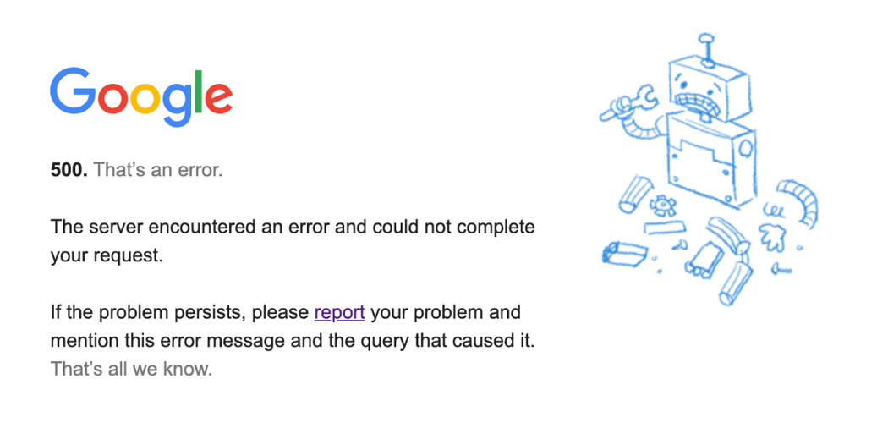
01
배경 및 문제정의
현황
MSA, 클라우드 등이 도입되며 IT 인프라는 나날이 복잡해짐
문제점
그에 따라 예상치 못 한 서비스 장애도 늘어남

Slide 4
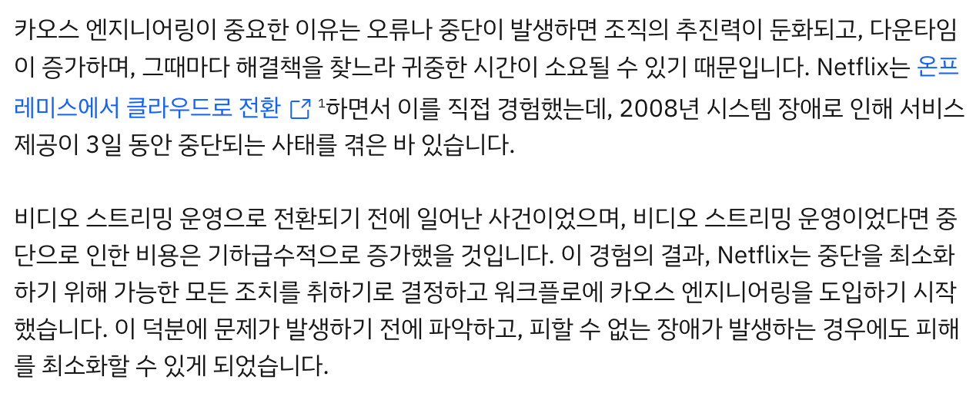
01
사례 1.
넷플릭스
출처 : https://www.ibm.com/kr-ko/think/topics/chaos-engineering

Slide 5
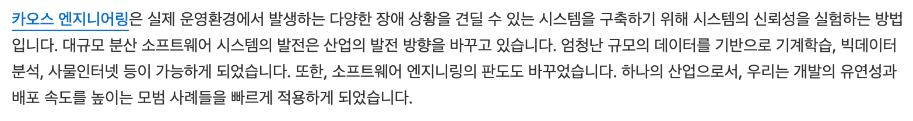
01
카오스 엔지니어링
시스템에 인위적으로 장애를 주입해 실제 장애 상황을 시뮬레이션, 안정성과 복원력을 사전에 검증
출처 : https://aws.amazon.com/ko/blogs/tech/continuous-resilience-testing-for-amazon-eks-workloads-with-chaos-engineering/

Slide 6
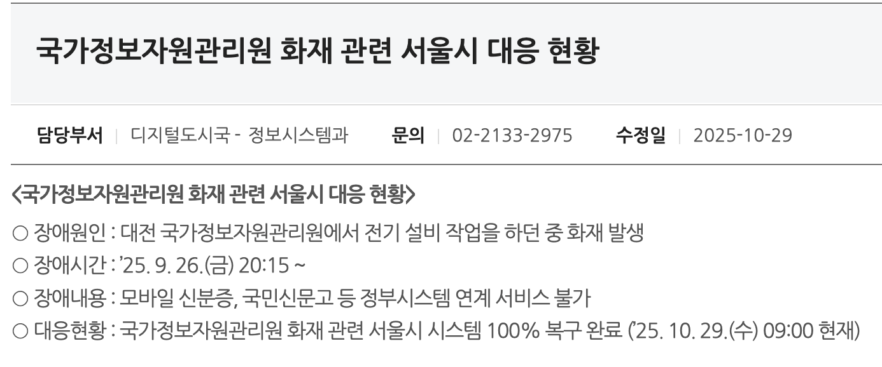
01
국내 상황
출처 : https://news.seoul.go.kr/gov/archives/571648

Slide 7
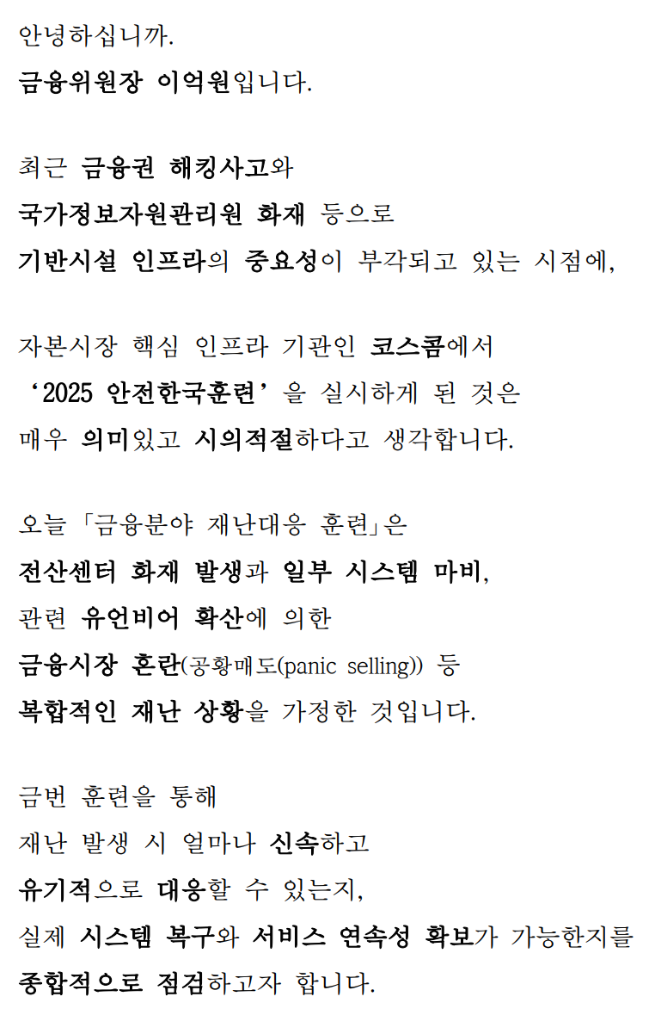
01
국내 상황
출처 : 2025년 금융분야 재난대응 안전한국훈련

Slide 8
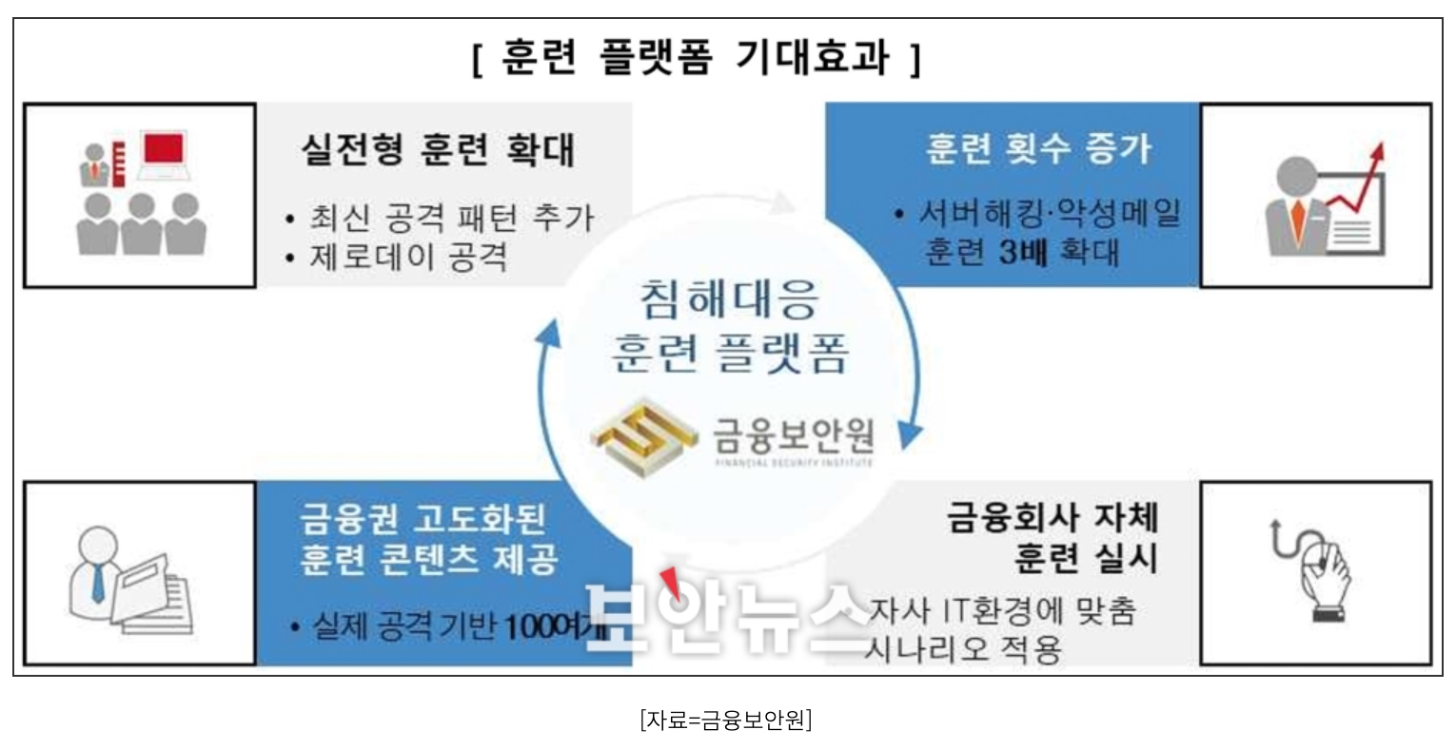
01
사례 2.
출처 : https://www.boannews.com/media/view.asp?idx=134464&direct=mobile

Slide 9
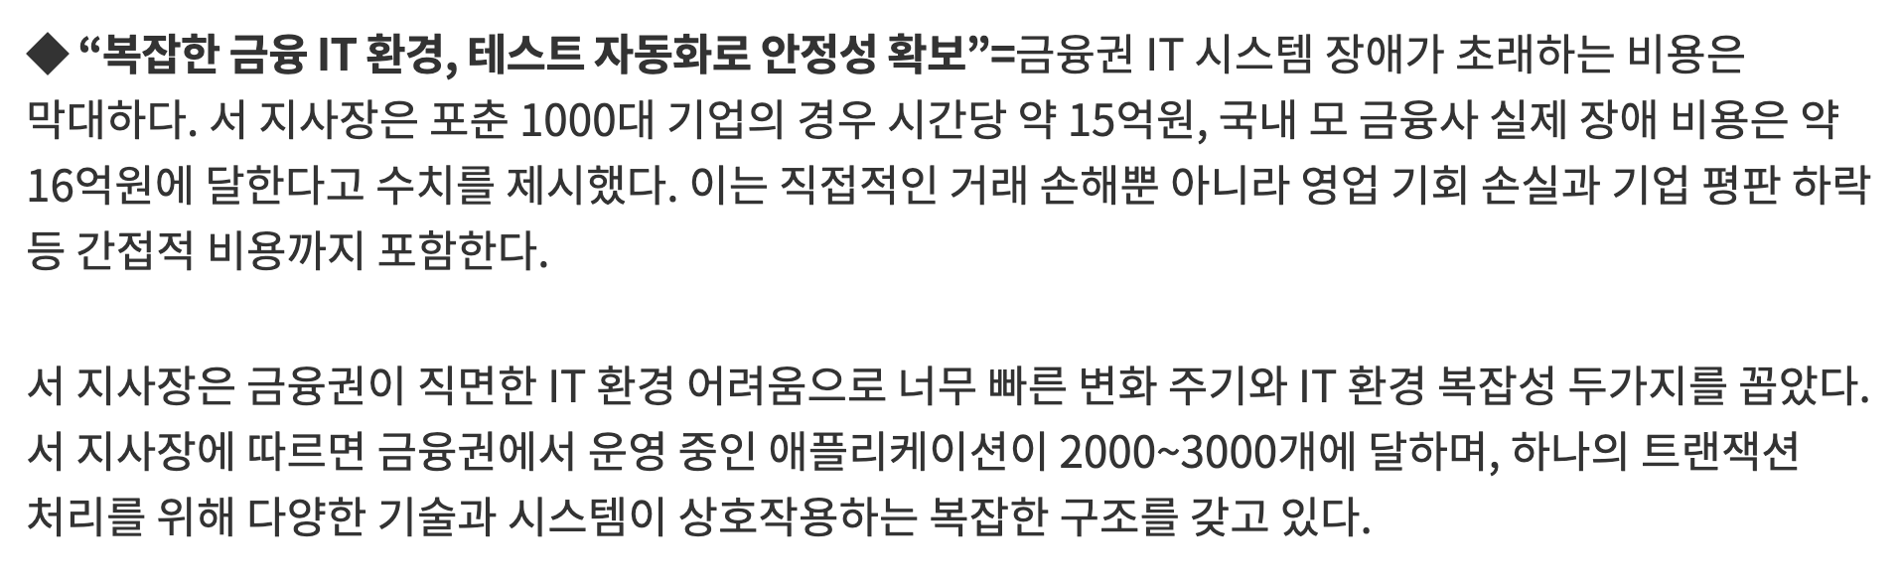
01
금융권 상황
출처 : https://www.ddaily.co.kr/page/view/2025040911524894842

Slide 10
01
금융권 상황
현황
문제점
금융권은 여전히 ‘사후 대응 중심’의 장애 관리 구조
- 장애 원인 시나리오를 미리 검증할 수 없음
- 커뮤니케이션 혼란으로 복구 지연
- 실제 상황과 같은 훈련 어려움
왜?
데이터 보안과 서비스의 연속성이 중요
실제 데이터로 카오스 엔지니어링을 하는 것은 불가능에 가까움

Slide 11


02
서비스 소개
금융 서비스 장애 시뮬레이션 플랫폼
개선 피드백
장애 발생
Chaos Engineering + Incident Response Training
장애를 미리 경험하고, 복구 과정을 평가하는 훈련 시스템
복구
모니터링

Slide 12



02
서비스 소개
서비스 목표
장애 대응 정확도 향상
프로세스별 복구 속도 개선
평균 복구 시간 단축
서비스 중단 손실 최소화
장애 대응 메뉴얼 고도화
지속적인 품질 개선

Slide 13



02
서비스 소개
핵심 기능
시뮬레이션 환경 관리
서비스 모니터링
장애 발생 및 대응

Slide 14
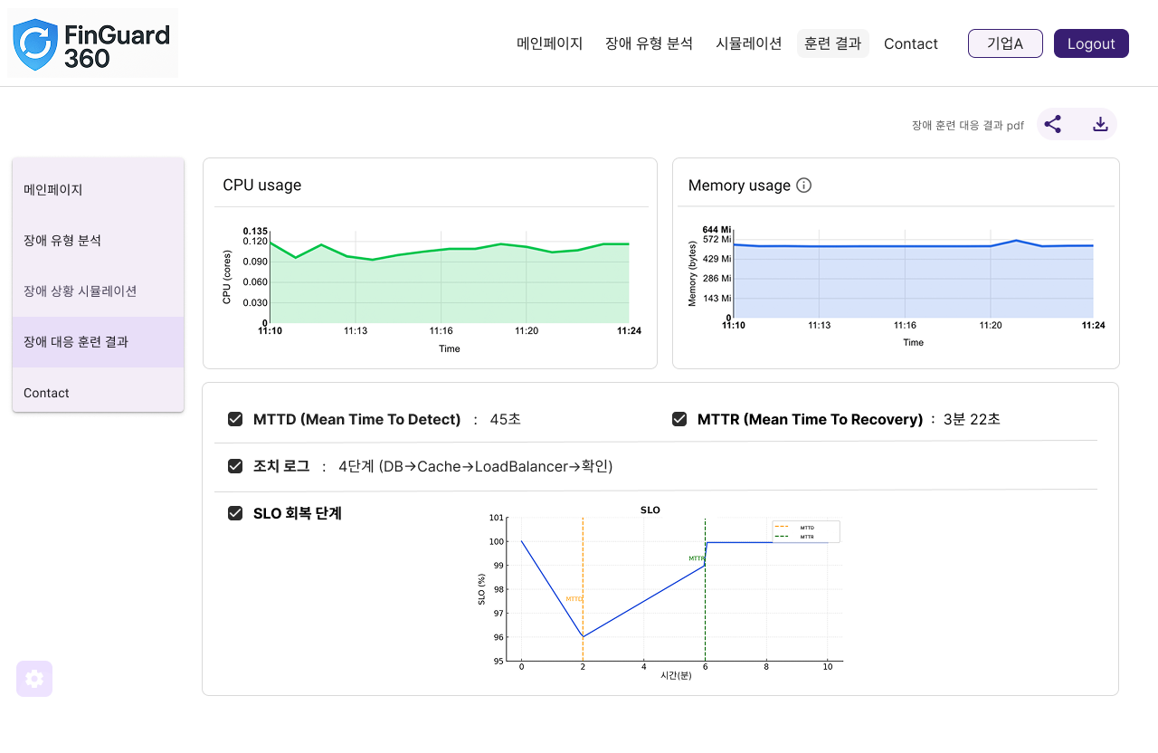
02
서비스 소개
Demo
MTTD (Mean Time To Detect)
: 장애 탐지까지 소요된 시간
MTTR (Mean Time To Recovery)
: 복구 완료까지 소요된 시간
조치 로그
: 실행된 복구 단계 및 순서
SLO (Service Level Objective)
: 복구 후 정상화 여부를 그래프로 시각화

Slide 15
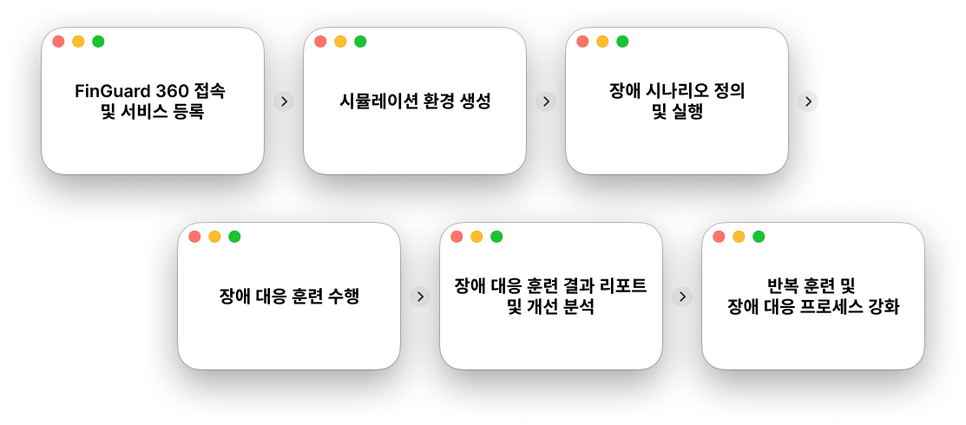
02
서비스 소개
사용자 시나리오

Slide 16
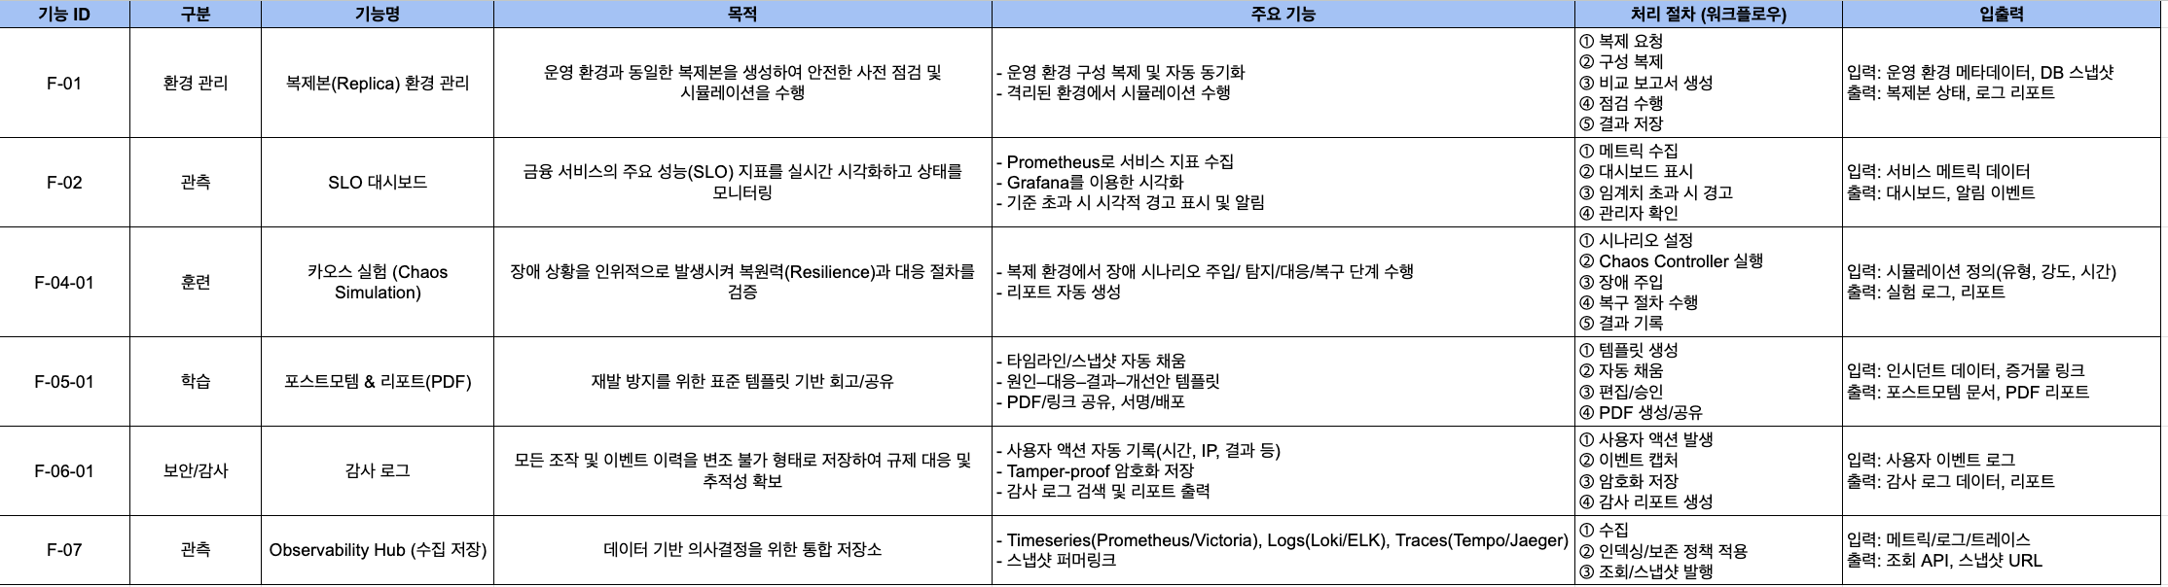
03
서비스 구성
기능 명세

Slide 17
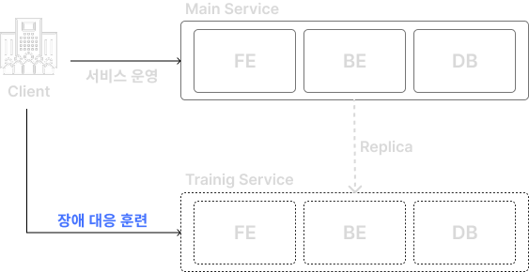
04
서비스 아키텍처

Slide 18
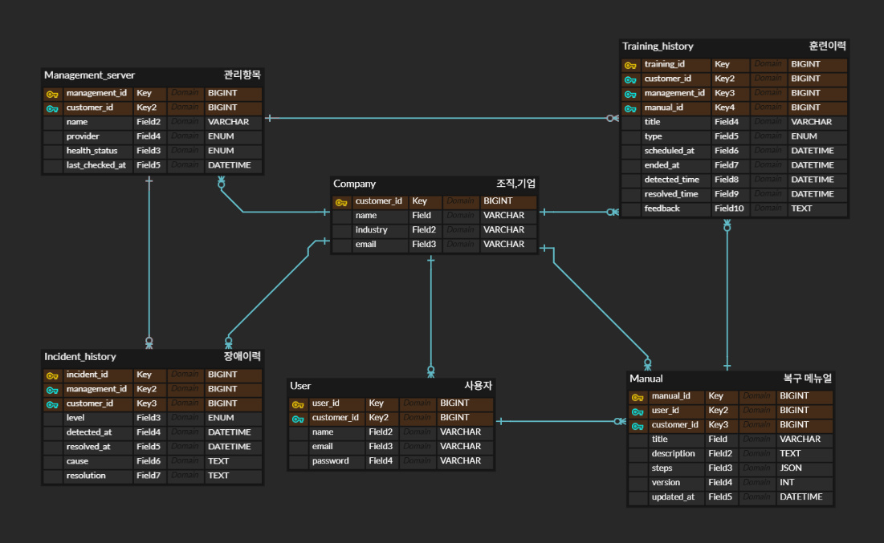
04
서비스 아키텍처
ERD 설계

Slide 19
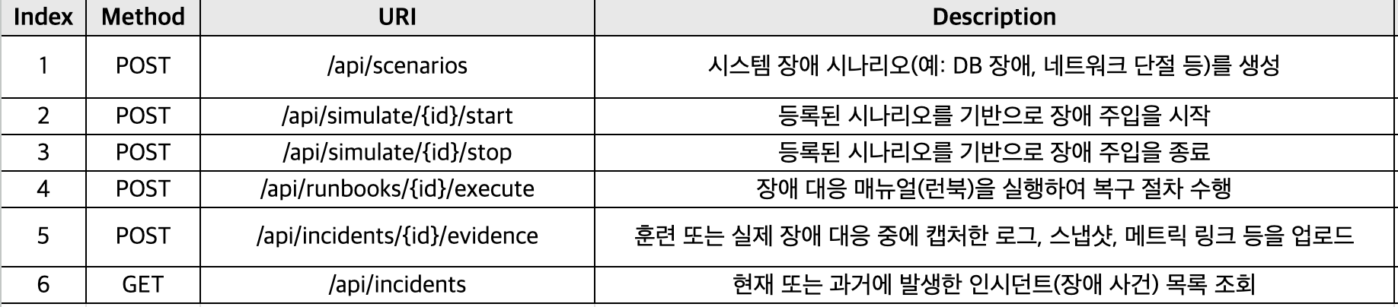
04
서비스 아키텍처
API 명세

Slide 20

05
마무리
확장성
“장애가 나기 전에 징후를 감지, 안전하게 자동 복구까지 수행하는 서비스”

Slide 21







05
마무리
역할 분담
지민우(BE,기획)
이경민(BE)
최현서(BE)
정회성(BE)
정다연(FE)
유지우(FE)
조성민(FE)

Slide 22

LG CNS INSPIRE CAMP 3TH 3조 금융
THANK YOU

